Slide 1

IT项目管理

Slide 2
个人信息
曹健
办公地点： 闵行校区电信群楼3号楼521室
电话：34204426
Email：cao-jian@cs.sjtu.edu.cn
主要研究方向
  协同信息系统、服务计算、软件工程
课程材料:ftp://cs.sjtu.edu.cn/caojian

Slide 3
IT项目管理是…
你未来职业的可能的发展方向
影响企业生存的因素
  软件企业的生存
  一般企业的生存

Slide 4
关于项目管理的观点
“项目经理是干出来的，不是学出来的；是带出来的，不是教出来的。一个人要成长为一名合格的项目经理主要不是靠学，而是靠干，当然学也很重要。靠干，完全不学，可以出项目经理。但靠学不靠干，是绝对出不来项目经理的。光干不学，有可能会出现的情况是，你的能力本来可以做一个大项目经理，但现在可能只能做一个中的或者小的项目经理，因为你没有理论指导，有些问题可能处理得不够好。” ——邓景一

Slide 5

关于课程目的
树立两个观念
  项目是要管理的
  项目管理有一些方法可循
掌握基本原则
学到一些方法
实践某些环节

Slide 6
内容
基本概念
项目计划总揽
可行性分析
需求工程
项目方法选择
工作量估算
项目计划
资源管理
项目监控
外包管理
质量管理
人员管理
开发规范
项目管理标准
项目管理软件使用
……

Slide 7
课程考核
30％平时练习
60％考试
10％出勤考核

Slide 8
实践环节
招标会
投标会
……
分组
每小组5-6人，人数大致相等，每一个小组指定一个负责人

Slide 9
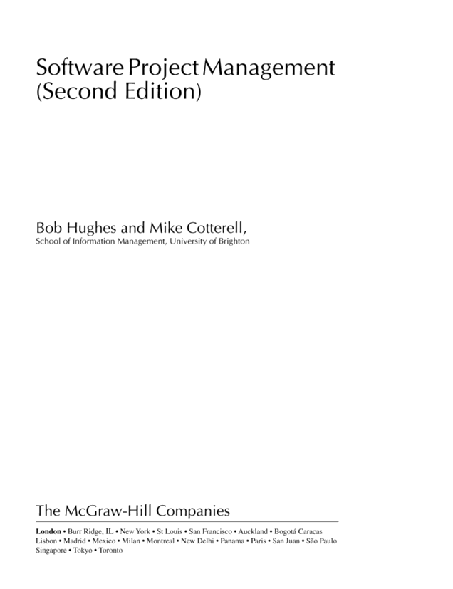

参考资料1

Slide 10

参考资料2
原书名：Information Technology Project Management [原书信息] 原出版社：Thomson
作者：（美）Kathy Schwalbe
书号：7-111-11579-1
页码：561
开本：16开
版次：1-1
丛书名：经典原版书库
出版社：机械工业出版社
出版日期：2003-2-1

Slide 11
欢迎大家就课程内容，教学方式提出建议！
谢谢！

